Slide 1
Reversing Fundamental
2018.01.01 이승혁

Slide 2
INDEX
First
Structure
Register
Stack
Second
Potable Executive
Assembly
Reversing
Notes:
일단 순서는 이렇습니다.

Slide 3
1. Structure
Computer Basic Component
Notes:
첫 번째로 컴퓨터 기본 구성입니다.

Slide 4
Structure
Computer Working Process
Code
Data
Heap
Stack
[CPU]
Header
(PE Info)
[MEMORY]
[HDD]
Control Unit
Register
PE
PE
Body
(PE Code)
ALU
Loader
Notes:
*
컴퓨터의 기본 구성 요소는 CPU, MEMORY, HDD입니다. *
실행 파일은 기본적으로 하드 디스크에 저장되며 윈도우에서는 PE라고 부릅니다. *
PE 파일은 프로그램을 실행 하는데 필요한 기본 정보들과 파일을 메모리 어디에 저장해야 할 지 알려주는 정보가 들어있는 헤더, 코드와 데이터가 들어있는 바디로 구성됩니다. *
PE 파일의 종류는 다양하지만 여기서는 exe만 다루도록 하겠습니다. PE 포맷(헤더 + 바디)으로 구성된 실행 파일을 클릭하면 * 운영 체제의 로더가 헤더의 정보를 분석해 PE 바디의 코드와 데이터를 메모리에 배치합니다.*
메모리는 프로그램 코드가 들어가는 코드 영역, 정적 변수와 전역 변수가 들어가는 데이터 영역, 함수 호출 시 사용되는 매개 변수와 지역 변수가 저장되는 스택 영역 그리고 동적 메모리 할당에 사용되는 힙 영역으로 구성됩니다. *
프로그램 안의 명령어를 실행하는 것은 CPU 안의 제어장치(Control Unit)와 연산장치(ALU)입니다. 하지만 제어장치와 연산장치가 프로그램을 실행하는 데 필요한 데이터는 모두 메모리 안에 있어야 합니다. 따라서 메모리 안의 데이터를 * 레지스터로 복사하는 과정이 필요합니다.

Slide 5

2. Register
Intel x86 CPU (IA-32)
Notes:
다음으로 레지스터 입니다.

Slide 6
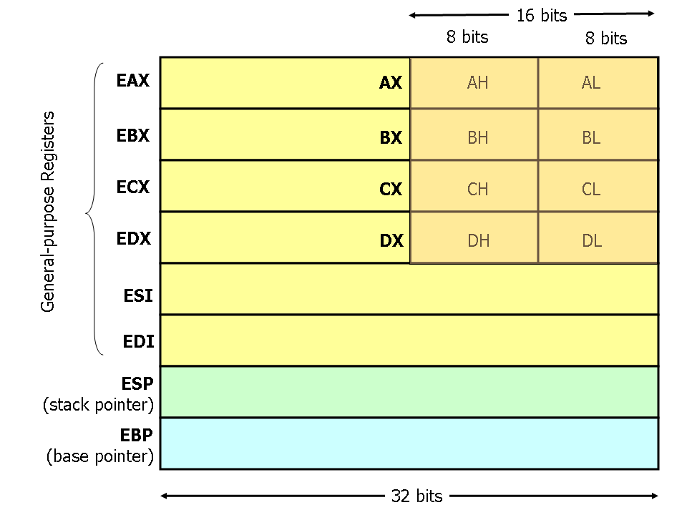
Register
E?
Notes:
레지스터는 CPU에서 사용하는 고속기억장치 입니다. CPU는 연산을 수행하기 위해 메모리에 있는 데이터를 CPU 내부에 있는 레지스터를 가지고 오며 연산 중간에도 레지스터에 데이터를 저장합니다. *
Intel x86 CPU의 기본 구조인 IA-32 아키텍처에서는 프로그램에서 사용하는 EAX, EBX, ECX, EDX, ESI, EDI, EBP, ESP 레지스터와 운영체제에서 사용하는 EIP. 이렇게 9개의 범용 레지스터를 제공합니다. 이외에도 다양한 레지스터를 제공하고 있지만, 리버싱을 할 때는 범용 레지스터를 중점적으로 살펴봐야 합니다. *
각 레지스터 앞의 E는 Extended의 뜻으로 컴퓨터의 발달로 80386 이후로 레지스터를 32비트로 확장했습니다.

Slide 7

3. Stack
Stack and Stack Frame
Notes:
세 번째는 스택과 스택 프레임 입니다.

Slide 8
Stack
ESP- 4
ESP+ 4
LIFO
PUSH
POP
0018FFDC
0018FFE0
0018FFE4
0018FFE8
0018FFEC
0018FFF0
0018FFF4
0018FFF8
0018FFFC
ESP
EBP
Notes:
스택은 LIFO 방식으로 동작합니다. *
그리고 스택은 스택 포인터라고 불리는 ESP 레지스터에 저장되어 있습니다. ESP 레지스터에는 하나의 스택 프레임의 끝 지점 주소가 저장됩니다.
EBP 레지스터는 하나의 스택 프레임의 시작 주소가 저장됩니다. 현재 사용되는 스택 프레임이 살아있는 동안 EBP의 값은 변하지 않습니다. 현재 사용한 스택 프레임이 사라지면 이전에 사용되었던 스택 프레임을 가리키게 됩니다. *
따라서 스택을 PUSH 하거나, * POP 할 때 ESP 레지스터의 값이 4바이트씩 증감하는 것을 볼 수 있습니다.

Slide 9
Stack
0018FED8
0018FEDC
0018FEE0
0018FEE4
0018FEE8
0018FEEC
0018FEF0
0018FEF4
0018FEF8
0018FEFC
Frame Pointer
Return Address
Parameter 2
Parameter 1
ESP
Stack Frame
EBP
Notes:
스택 프레임은 서브루틴이 가지는 자신만의 스택 영역입니다. * 동일하게 ESP 레지스터에 저장되어 있습니다. * 스택 프레임에는 서브루틴 내부에서 사용하는 데이터가 저장됩니다. 함수가 호출될 때 스택 프레임이 생성되며, 함수가 동작을 종료하고 복귀 주소로 돌아갈 때 스택 프레임은 소멸합니다.
스택에 있는 데이터를 접근할 때 프레임 포인터를 사용하는 이유는 ESP 레지스터는 프로그램이 실행되면서 계속 변하기 때문에 변하지 않는 EBP를 사용해서 스택에 있는 데이터에 접근하려는 것입니다.
프레임 포인터(Frame Pointer) 레지스터 : 되돌아갈(함수호출 전) sp 위치를 저장 하는 레지스터
함수를 호출하는 과정에서 sp 레지스터에 저장된 값을 fp 레지스터에 저장한다. 함수를 반환하고 나면 fp 에 저장된 값을 참조하여 다시 sp 레지스터에 되돌린다. 즉, 함수 호출 이전 위치를 sp 가 가리키게 된다. (호출한 함수의 스택 프레임이 반환된 셈이다) 함수 호출 시 fp 레지스터에 저장되어 있는 값을 스택에 쌓는다. (여러 함수를 호출시 fp 레지스터 정보가 덮어씌어저 지우지는 걸 막는다) sp 레지스터에 저장된 값을 fp 레지스터에 옮기기 전에, fp 레지스터에 저장된 값을 스택에 쌓아 모든 스택 프레임의 경계 정보를 저장한다.
32비트 명령어 기준으로 pc 는 명령어를 실행할 때마다 4씩 증가한다. pc 는 함수를 호출하기 전에 현재의 pc 값을 스택에 저장한다. 함수 호출 완료후 스택의 pc 값을 참조하여 되돌아온다.

Slide 10

4. Potable Executable (PE)
Basic Concept of PE File

Slide 11
Potable Executable
IMAGE_DOS_HEADER
MS-DOS Stub Program
IMAGE_NT_HEADERS
Signature
IMAGE_FILE_HEADER
IMAGE_OPTIONAL_HEADER
SECTION HEADER 1
SECTION HEADER 2
SECTION DATA 1
SECTION DATA 2
PE Header
Loader
Compiler
DLLs
DLLs
DLLs
DLLs
Header
Reference
Header
Rule
Machine Code
OS
High-level Language
Memory
Body
PE Structure
Machine Code
PE Structure
Execute
Section Header
Section Data
Notes:
*
일반적으로 우리가 사용하는 소프트웨어는 Visual C++, Visual Basic, Java와 같은 고급 언어로 만들어집니다. *
하지만, 프로그램을 실행하는 운영체제는 고급 언어를 이해할 수 없기 때문에 고급 언어를 기계어로 번역해 주어야 하는데, 이러한 기능을 담당하는 것이 바로 컴파일러(Compiler)입니다. *
기계어는 파일로 만들어지는데, EXE나 DLL 같은 확장자로 만들어 집니다. 이러한 파일을 PE(Portable Executable) 파일이라고 부릅니다. *
PE 파일 헤더와 바디로 구성되고, 헤더는 PE 파일이 어떻게 동작해야 하는지에 대한 규칙을 담고있습니다. 바디는 헤더에 적혀있는 규칙에 따라 실행되는 기계어들이 저장되어 있습니다. *
PE 헤더는 PE 헤더(Header), 섹션 헤더(Section Header) 그리고 섹션 데이터(Section Data)로 구성됩니다. *
IMAGE_DOS_HEADER는 DOS 운영체제가 윈도우용 PE 파일을 실행했을 때 적절한 오류 메시지를 보여주며, 실제 윈도우용 PE 헤더 위치를 가리키는 역할을 합니다. MS-DOS Stub Program은 DOS 운영체제에서 윈도우용 PE 파일을 실행했을 때 보여줄 오류 메시지를 저장하고 있습니다. PE 파일 내부에는 이처럼 오류 처리를 위한 작은 DOS 프로그램이 내장되어 있습니다.

Slide 12

5. Assembly
With Short Assembly Example

Slide 13
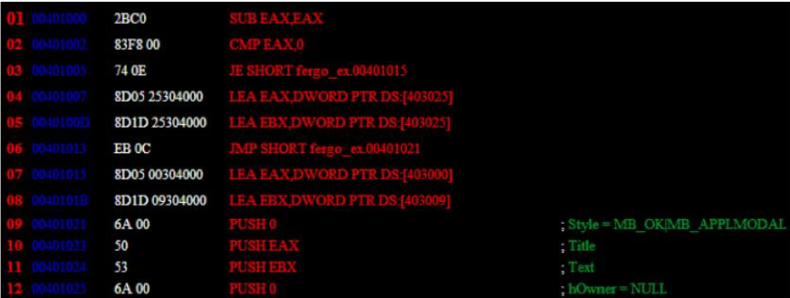
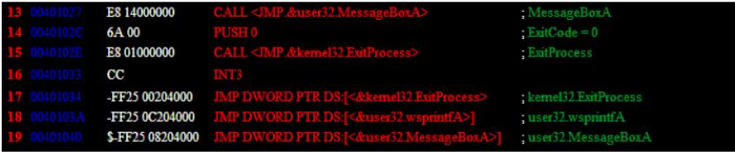
This is a slide title

